Slide 1
열시스템 디자인 프로젝트 재구성
LNG 냉열을 활용한
데이터센터 냉각시스템 및
주요 부품의 설계
코드 기반 재구성본
lng-idc-design-study
재현 가능한 계산, 보고서, 발표자료
1

Slide 2
목차
발표 구성
이후 구성
Part 1. 예비설계
- 설계 대상과 냉방부하
- 이론 최소동력
- 기준 R-134a 사이클
Part 2. 냉각유체 선정
- 선정 기준
- 후보 비교와 기본안 결정
Part 3. LNG 기화기 설계
- 구간 분할 해석과 핀치
- 형상 스캔과 최종 제원
Part 4. 순환 배관 설계
- 설계 조건
- 거리 민감도
- 공급온도 민감도
Part 5. 열역학/경제성 평가
- 소비동력 비교
- 연간 효과와 회수기간
Part 6. 추가 고려 사항
- 확장 과제와 출처 체계
최종 결론
2
A11의 파트 중심 공학 발표 흐름을 따라 재편성

Slide 3
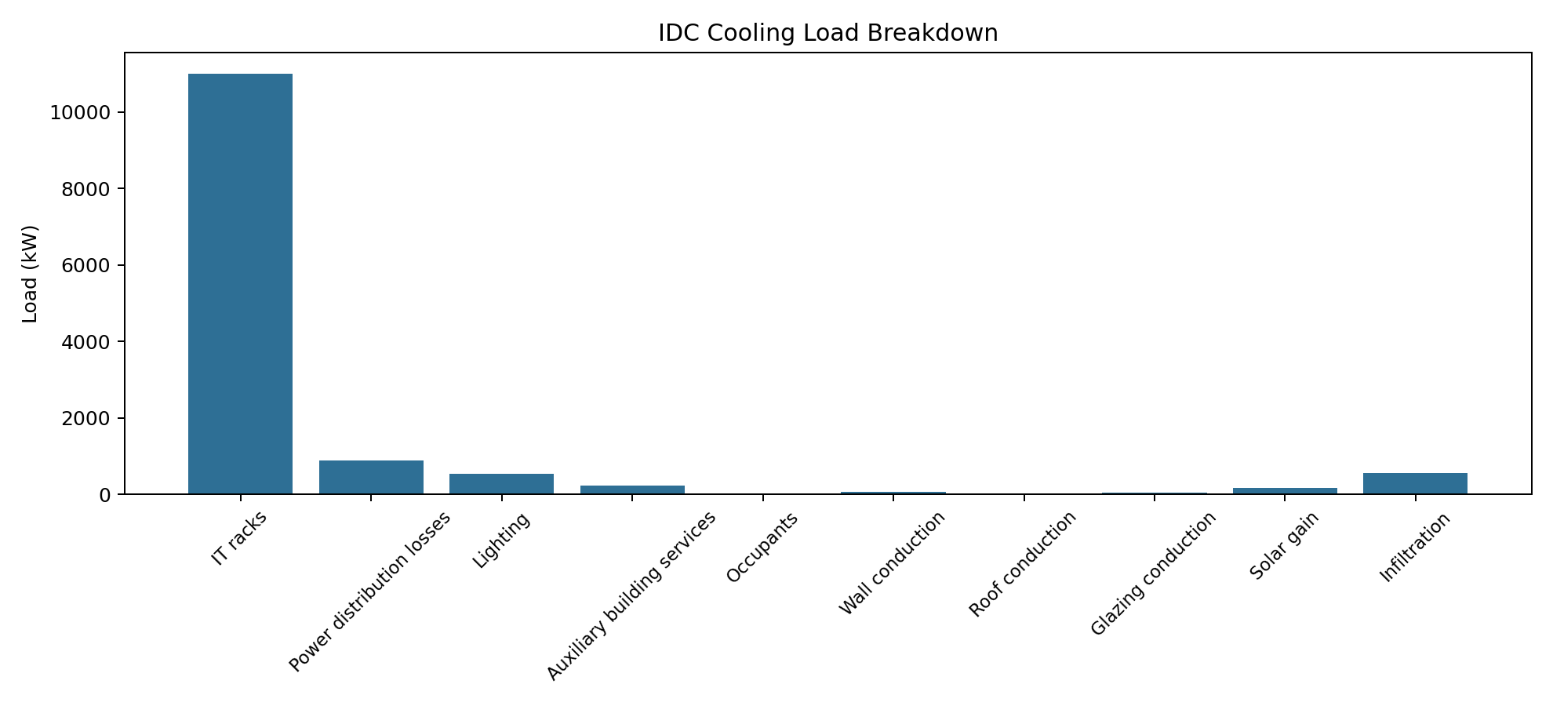
Part 1
예비설계 - 설계 대상과 냉방부하
대상 건물은 100 m × 40 m × 36 m 규모 IDC로 가정하였다.
랙 발열 11 MW를 기본으로 외피, 조명, 전력손실, 보조설비를 포함했다.
총 냉방부하는 13.48 MW로 계산되었다.
이 값이 이후 기화기와 배관 설계의 기준 duty가 된다.
총 냉방부하
랙 발열
층수
13.48 MW
11.00 MW
11
모델 결과
설계 기준
IDC
냉방부하 구성 결과
3
과제 조건과 코드 기반 부하모델을 통합해 재현

Slide 4
Part 1
예비설계 - 이론 최소동력
가정 조건
외기 조건: 35 °C
냉방부하: 13.48 MW
실내/냉수 경계조건은 과제 기준을 유지
카르노 한계를 이용해 이론 최소동력을 계산
이론 최소동력
1.22 MW
카르노 하한
이 값은 실제 설계가 절대적으로 넘을 수 없는 하한선이다.
이후의 R-134a 기준 시스템과 LNG 냉열 시스템은 모두 이 값보다 큰 동력을 사용한다.
따라서 비교의 초점은 절대 효율보다 얼마나 이 하한에 가까운가에 있다.
핵심 식
W_min = Q_L · (T_H / T_L - 1)
절대값 자체보다 기준 사이클과의 간격이 중요
4
기준 시스템과 LNG 시스템 비교의 출발점

Slide 5
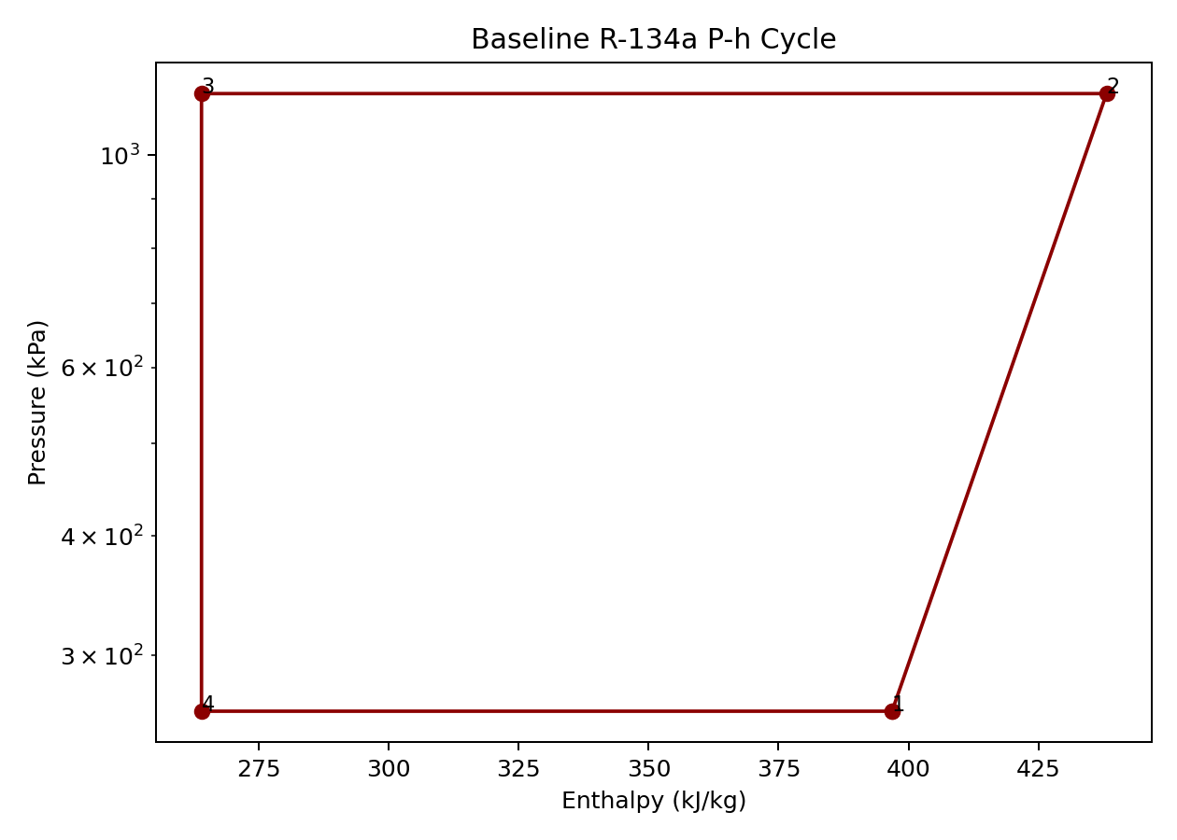
Part 1
예비설계 - 기준 R-134a 증기압축 사이클
기준 시스템은 단순 R-134a 증기압축 냉동 사이클로 모델링하였다.
코드 기준 압축기 소비동력은 4.19 MW다.
기존 엑셀 결과 3.99 MW와 크기 수준이 일관되어 기준선으로 활용 가능하다.
이 기준선이 LNG 냉열 개념의 전력 절감 효과를 판단하는 앵커가 된다.
기준 압축기
기존 엑셀
4.19 MW
3.99 MW
현재 코드
과거 결과
R-134a 기준 사이클 P-h 선도
5
기준 시스템은 단순하되 비교 기준으로 충분히 강함

Slide 6
Part 2
냉각유체 선정 - 선정 기준
후보군과 필터
이번 재구축에서 달라진 점
후보 유체: R-170, R-717, R-744, R-1270, R-290, R-600a, R-1150
1) 환경성: ODP/GWP와 규제 적합성
2) 온도창: 120~270 K 영역에서 사용 가능성
3) 압력 제약: 루프 압력 1 MPa 이하 유지 가능성
4) 설계성: 기화기 성립 여부와 장거리 운반 적합성
5) 후속성: 연간 절감 효과와 구현 리스크
A11은 표와 근거로 후보를 줄여나갔고, 이번 코드는 그 과정을 재현 가능하게 만들었다.
탈락 유체도 사유와 함께 남기기 때문에 선정 논리가 더 명확하다.
최종 선택은 단순 감이 아니라 전체 설계 문제의 결과로 이해할 수 있다.
6
친환경성, 물성, 압력, 설계성, 경제성을 동시에 고려

Slide 7
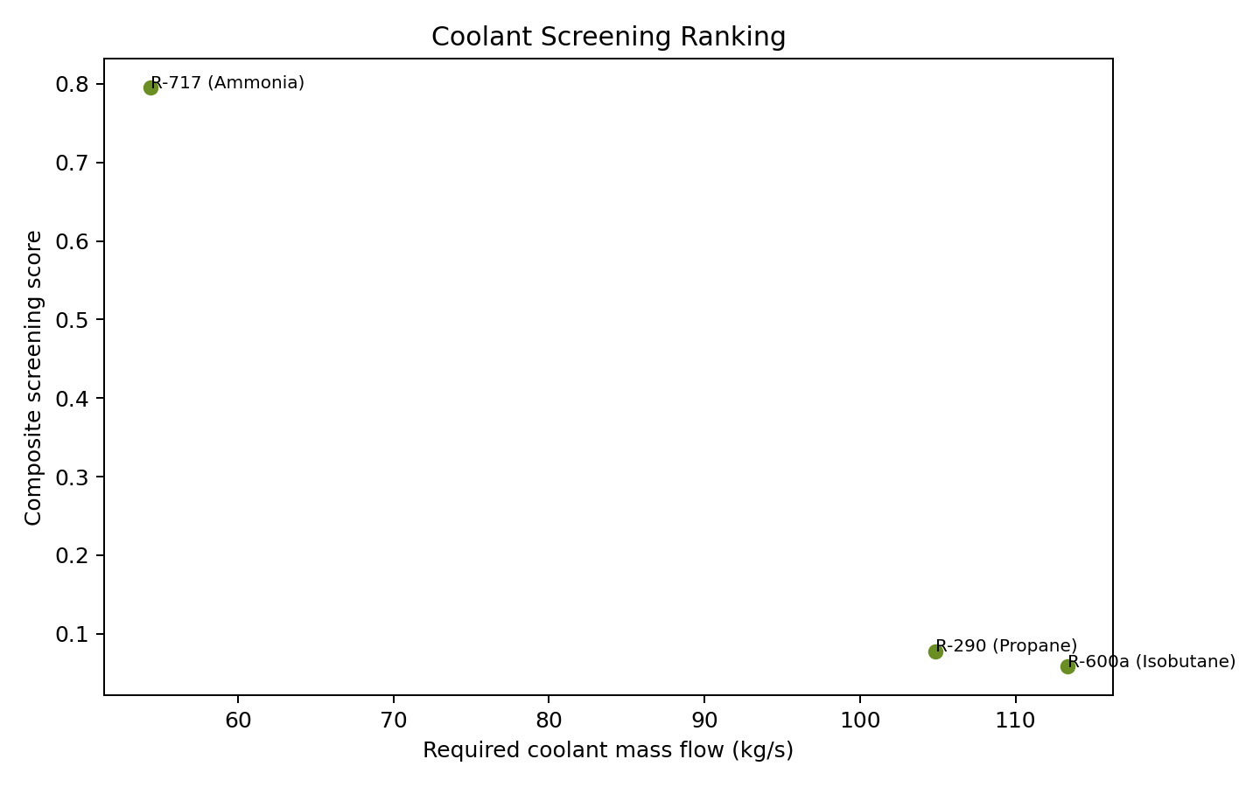
Part 2
냉각유체 선정 - 후보 비교 결과
최종 순위는 R-717, R-290, R-600a 순으로 정리된다.
암모니아는 실현 가능한 후보 중 펌프동력이 가장 낮다.
프로판과 이소부탄도 후보로 남지만, 펌프동력과 전체 설계성에서 밀린다.
또한 현재 기준점에서는 상위 3개 유체 모두 LNG hot-end 조건 때문에 추가 warm-up 요구량이 남는다.
1위
2위
3위
R-717 (Ammonia)
R-717 (Ammonia)
R-717 (Ammonia)
145.9 kW
145.9 kW
145.9 kW
스크리닝 점수와 요구 질량유량
7
후보 비교는 펌프동력, 열교환기 규모, 연간 절감까지 포함

Slide 8
Part 2
냉각유체 선정 - 기본안 결정
선정 유체
기본 공급온도
Core system power
R-717 (Ammonia)
210 K
145.9 kW
기본안
스윕 최적점
현재 결과
암모니아가 기본안인 이유
동시에 남겨둘 리스크
실현 가능한 후보 중 루프 동력이 가장 작다.
기화기 쉘 직경이 비교적 작아 장치 규모가 과도하게 커지지 않는다.
장거리 운반 문제까지 포함한 전체 설계 관점에서 가장 안정적인 해를 준다.
안전성과 취급성은 탄화수소와 다른 별도 검토가 필요하다.
현재 기준점에서는 LNG hot-end를 맞추기 위해 3,954.0 kW의 추가 warm-up 모델이 필요하다.
따라서 최종 설계에서는 성능 우위와 안전/운전 서술을 함께 가져가야 한다.
즉 성능은 암모니아가, 시스템 단순성은 추가 검토가 더 필요하다.
8
기본안은 성능 기준, 대안 유체는 확장 시나리오 기준

Slide 9
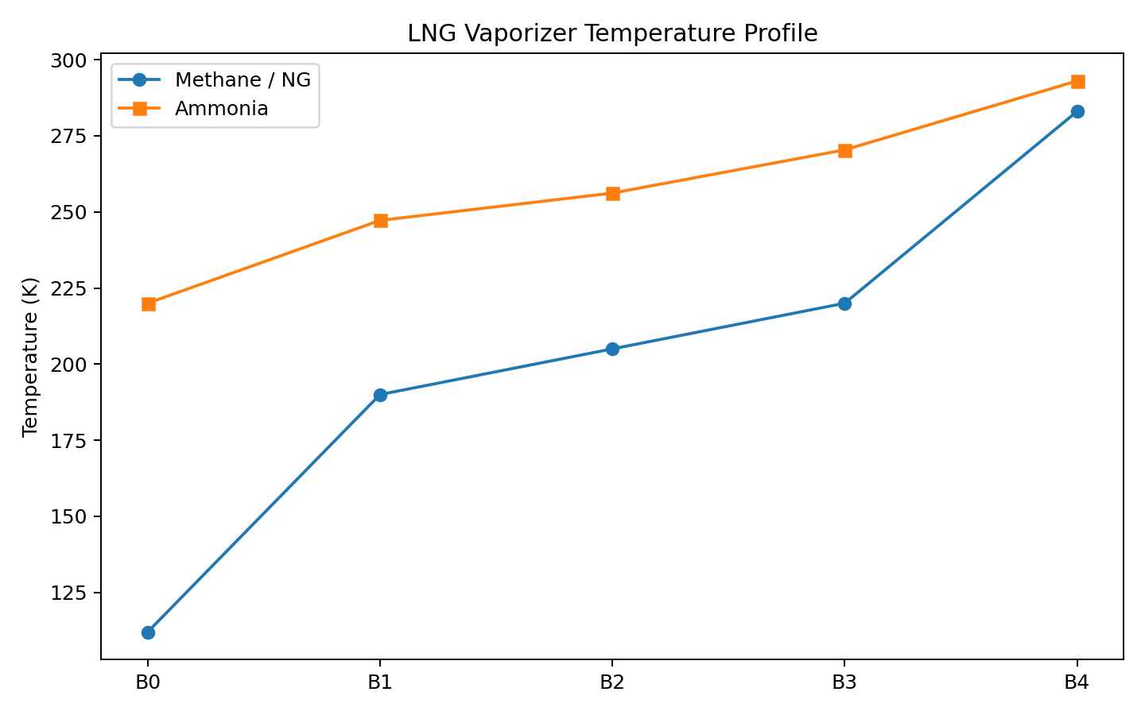
Part 3
LNG 기화기 설계 - 열역학 해석과 핀치
7 MPa 혼합 LNG surrogate의 유효 엔탈피 변화는 온도에 따라 크게 달라진다.
따라서 단일 평균 비열이 아니라 구간 분할 엔탈피 기반 해석이 필요하다.
이번 모델은 112~190 K, 190~205 K, 205~220 K, 220~283 K의 4구간으로 나누어 계산한다.
전 구간에서 최소 핀치 10 K를 만족하도록 설계한다.
기화 duty
구간 수
핀치
18,010.5 kW
4
10 K
LNG/NG 기준
엔탈피 해석
최소조건
구간 분할 온도 프로파일
9
A11의 핀치 문제 제기를 코드 기반 구간 해석으로 재현

Slide 10
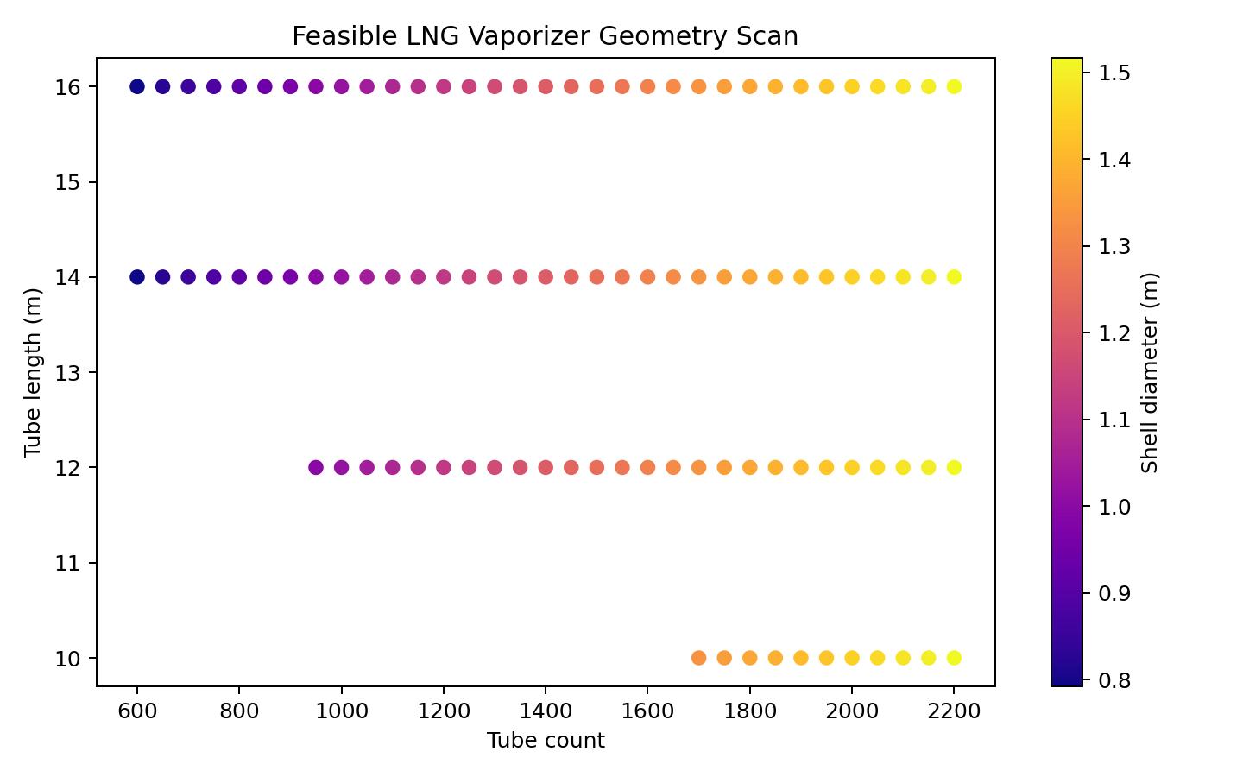
Part 3
LNG 기화기 설계 - 형상 스캔과 최종 제원
형상 스캔에서 얻은 판단
관 수를 늘리면 길이가 줄어들지만, 일정 지점 이후 효과가 둔화된다.
따라서 최소 길이만이 아니라 전체 장치 현실성으로 선택해야 한다.
튜브 수
튜브 길이
쉘
600
14.0 m
0.792 m
현재 결과
현재 결과
직경
최종 설계 요약
향류 1-pass 쉘-튜브 구조, LNG는 tube side, 2차 루프는 shell side로 두었다.
관 개수/형상 변화에 따른 설계 스캔
10
기화기 설계는 성능과 현실성의 절충 문제

Slide 11
Part 3
LNG 기화기 설계 - 최종 설계 판단
열역학적으로
기계적으로
발표 포인트
기화기 최소 핀치 10 K를 만족한다.
구간 분할 모델이라 극저온 영역의 물성 변화를 더 잘 반영한다.
관 수와 길이의 조합이 과도한 장치 길이 증가를 피한다.
쉘 직경도 실무적으로 과도하게 커지지 않는다.
이번 기화기 설계는 단순 계산이 아니라 현실성 필터를 거친 결과다.
A11의 공정한 단계 설명을 현재 코드로 다시 세운 슬라이드다.
11
열역학 해석과 형상 스캔을 함께 보여주는 요약 페이지

Slide 12
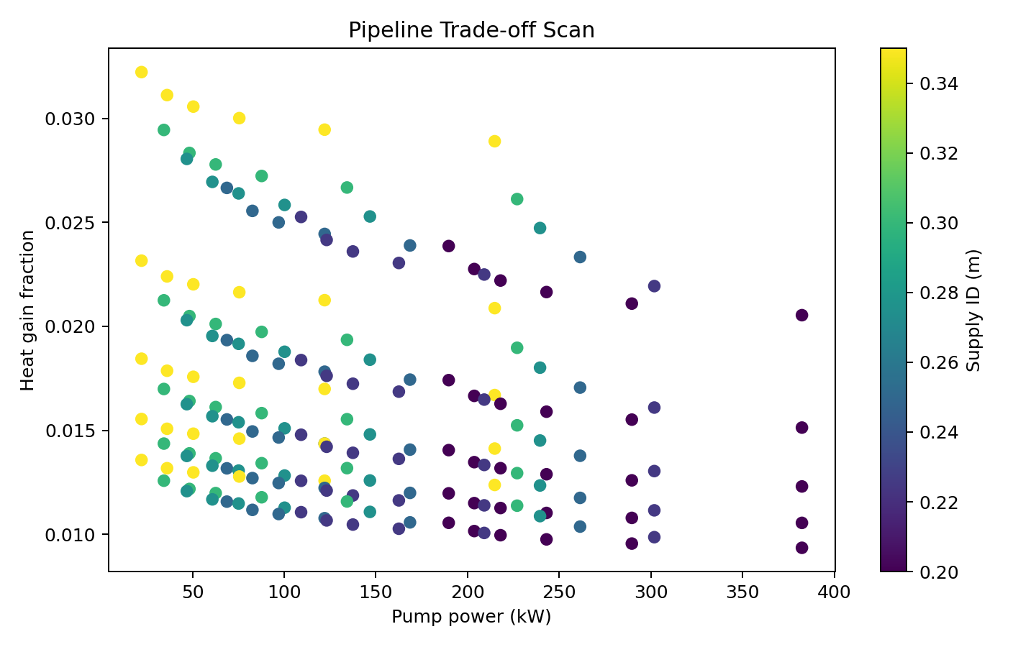
Part 4
순환 배관 설계 - 설계 조건
기본 설계 거리는 10 km, 도전 조건은 35 km로 둔다.
배관은 압력강하와 열유입을 동시에 만족해야 한다.
직경이 커지면 압력강하는 줄지만 재료량과 시공 부담이 증가한다.
따라서 배관 설계는 기화기 설계와 별개의 최적화 문제가 된다.
기본 거리
도전 거리
루프
10 km
35 km
왕복
설계점
확장 조건
배관
배관 직경에 따른 압력강하와 열유입
12
배관 문제는 압력강하와 열유입을 동시에 관리해야 함

Slide 13
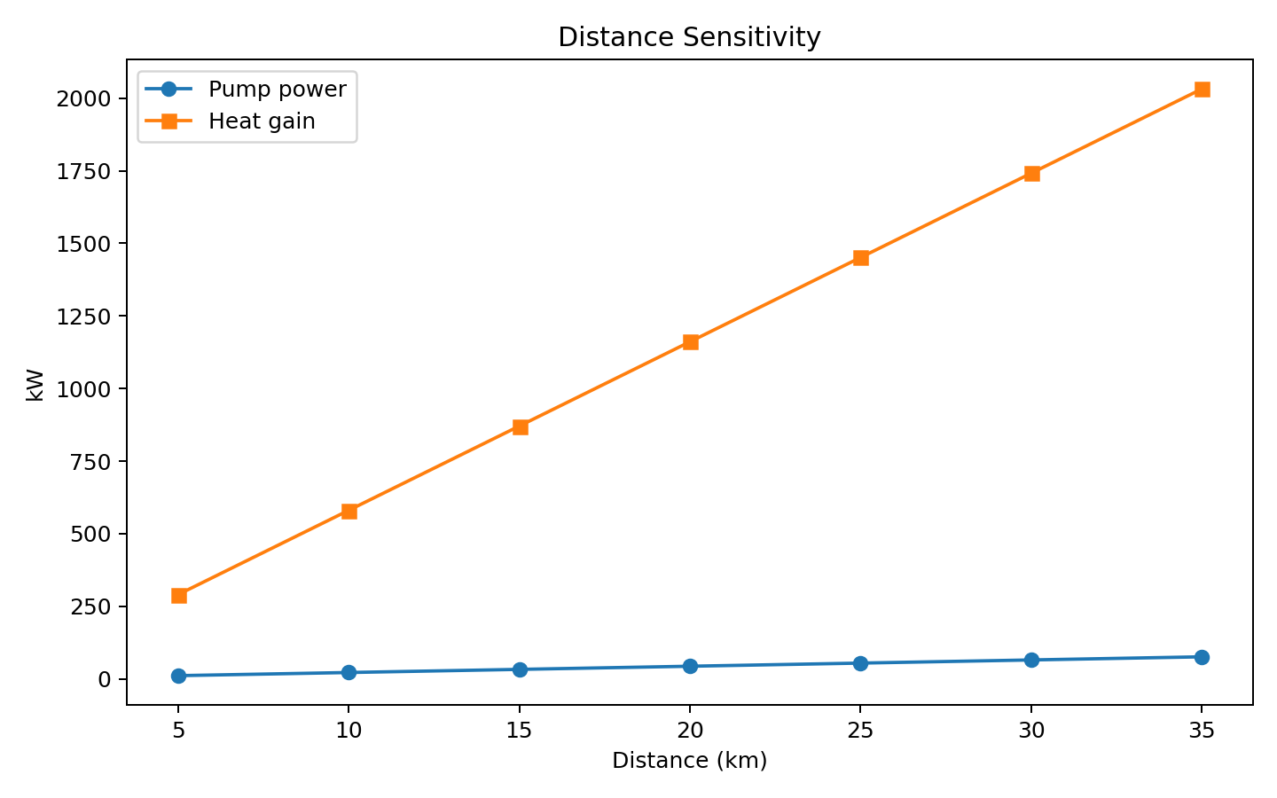
Part 4
순환 배관 설계 - 거리 민감도
기본 10 km 조건은 하이브리드 운전으로는 성립하지만 supplemental warm-up이 필요하다.
거리 증가와 함께 열유입이 누적되며, 35 km에서는 유압/상태 해는 유지된다.
다만 현재 모델은 부족한 hot-end 환수온도를 supplemental warm-up으로 메우는 부분까지 같이 계산한다.
현재 코드 기준 최대 하이브리드 편도 성립거리는 약 103.8 km이고, 기본 LNG duty 기준 최대 성립거리는 약 0.0 km다.
즉 35 km 조건은 하이브리드 운전은 가능하지만 기본 LNG duty는 불성립이다.
10 km
하이브리드 한계
35 km
하이브리드
103.8 km
하이브리드만
보조 warm-up 필요
편도 추정
보조 warm-up 필요
거리 증가에 따른 펌프동력과 열여유 변화
13
이송거리가 시스템의 진짜 경계조건임을 보여주는 슬라이드

Slide 14
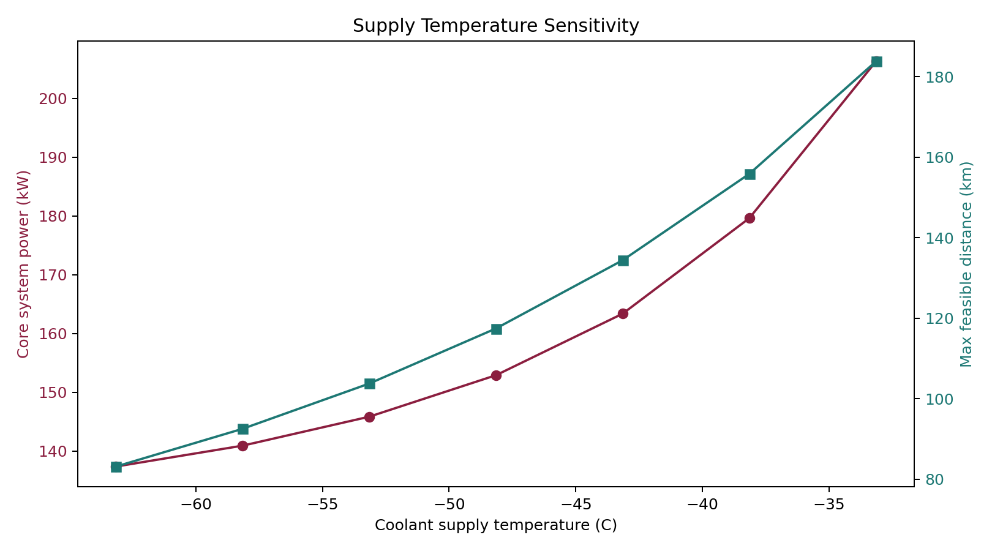
Part 4
순환 배관 설계 - 공급온도 민감도
가장 효율적인 지점은 210 K, R-717 (Ammonia) 기본안이다.
공급온도를 210 K까지 높이면 35 km 기본 LNG duty 조건을 회복할 수 있다.
하지만 그 과정에서 우선 유체가 R-717 (Ammonia)로 바뀌고 펌프동력은 크게 증가한다.
또한 무보조 점이 나와도 현실성 필터를 통과하는 해는 아직 없다.
즉 거리 회복은 가능하지만 공짜는 아니다.
최적점
35 km
펌프
210 K
하이브리드만
137 kW
R-717
R-717
최적점
공급온도 변화에 따른 유체 선택과 성립거리
14
온도 수준이 곧 거리와 유체 선택을 바꾸는 손잡이

Slide 15
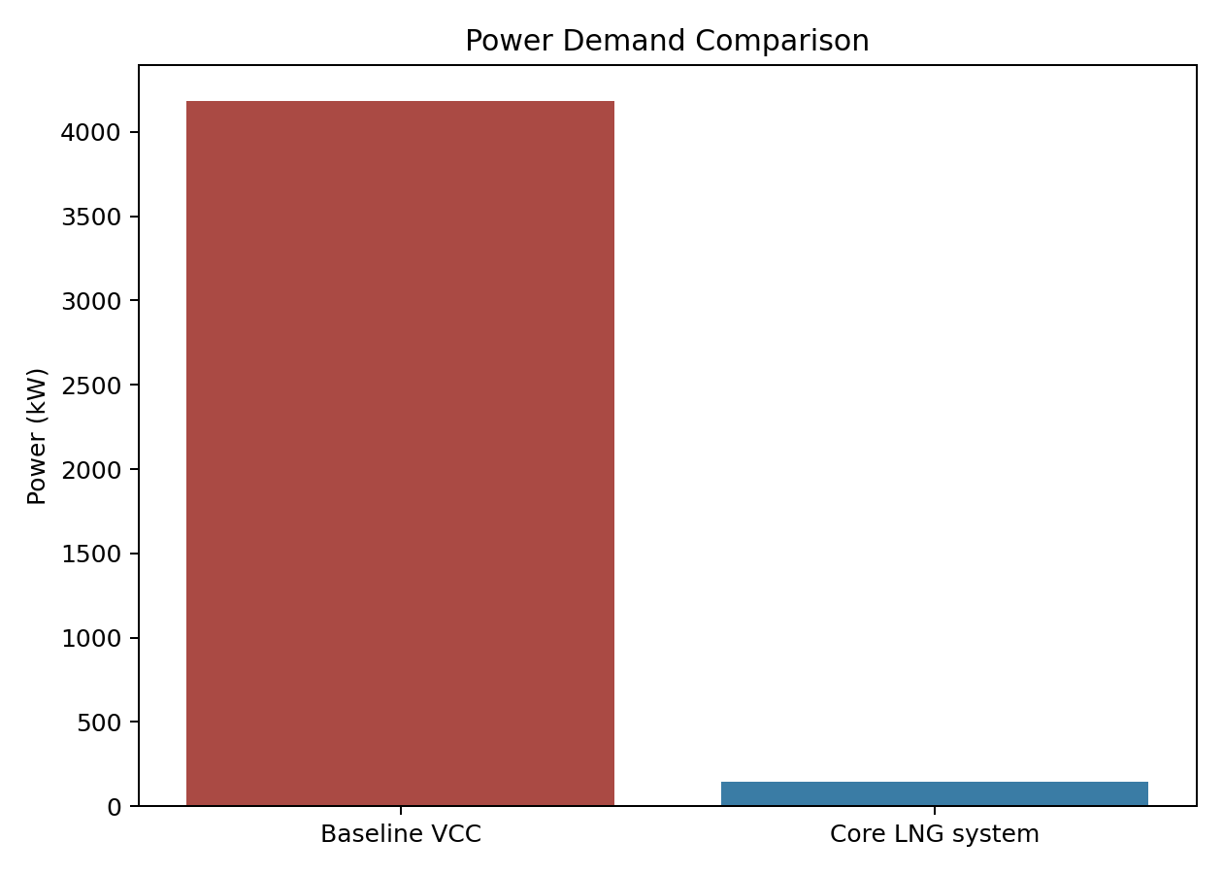
Part 5
열역학/경제성 평가 - 소비동력 비교
이론 최소동력은 1.22 MW, 기준 압축기 동력은 4.19 MW다.
LNG 시스템의 핵심 전동부하는 외부 루프 22.2 kW와 IDC 2차 루프 123.7 kW를 합한 145.9 kW 수준이다.
보조 열원이 남는다면 현재 시나리오 중 최선은 Waste-heat recovery loop이며 총 시스템 동력은 195.4 kW다.
이 결과는 LNG 냉열 활용이 압축기 동력을 거의 제거하는 구조임을 보여준다.
이론 최소
기준 시스템
LNG
1.22 MW
4.19 MW
145.9 kW
하한
R-134a
core
이론 최소동력, 기준 시스템, LNG 시스템 비교
15
비교 경계는 기준 압축기 대비 core LNG system power

Slide 16
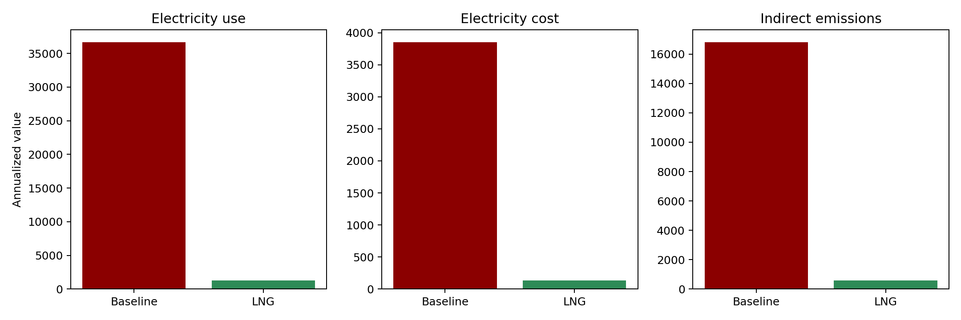
Part 5
열역학/경제성 평가 - 연간 효과와 회수기간
전력 절감
비용 절감
35,386.6
3,717.4
MWh/년
백만원/년
회피 배출
Core CAPEX
16,224.7
66.32
tCO2/년
십억원
해석 범위
현재 core-system NPV는 -42.85 십억원으로, 장거리 외부 배관 CAPEX가 매우 크게 작용한다.
보조 열원까지 포함한 재무 최선 시나리오는 Ambient-air trim heater이며 NPV는 -44.93 십억원이다.
연간 전력, 비용, 탄소 효과
16
현재 버전은 core-system CAPEX와 단순 O&M/금융비용까지 포함

Slide 17
Part 6
추가 고려 사항 - 확장 과제
추가로 다뤄야 할 물리 문제
35 km를 정말 목표로 할 경우
발표에서 말하면 좋은 점
1) 실제 LNG 조성 변화
2) IDC 냉수 배관 네트워크 상세 설계
3) 장거리 조건에서의 제어 전략
이번 코드 v2는 혼합 LNG surrogate와 IDC 2차 루프 등가 유압모델까지 포함한다.
Transport proxy를 바꾸면 기화기 면적이 0.00%~91.87% 흔들린다.
현재 35 km는 하이브리드 운전은 가능하지만 기본 LNG duty는 부족하다.
유체 변경(R-600a 방향)
펌프동력 증가 수용
배관/단열 재최적화
즉 35 km는 완전 불가가 아니라 하이브리드 해석과 기본 LNG duty 해석을 분리해 읽어야 한다.
안 되는 조건도 설계 결론이다.
이번 재구축은 계산 자동화와 민감도 분석까지 연결한다.
IDC 2차 루프는 보수적 네트워크에서 펌프동력이 154.8 kW까지 증가할 수 있다.
따라서 이후 보고서 수정이나 조건 변경에 바로 대응할 수 있다.
17
A11의 ‘추가 고려 사항’ 파트를 현재 코드 기반으로 이어받음

Slide 18
Part 6
추가 고려 사항 - 출처 체계와 재현성
재현 가능한 구조
이번 발표의 장점
교수님께 전달할 메시지
config/base.toml
docs/sources.md
docs/assumptions.md
output/*.csv
output/figures/*.png
deliverables/*.md
deliverables/presentation_draft.pptx
외부 수치의 출처 추적이 가능하다.
같은 조건에서 결과를 다시 만들 수 있다.
민감도 분석과 보고서 초안이 자동으로 이어진다.
이 발표는 단순 복기가 아니라 설계 프로젝트의 구조적 업그레이드다.
따라서 이후 질의응답에서도 수치와 가정을 바로 추적할 수 있다.
18
코드, 문서, 출처 로그가 하나의 저장소 안에서 연결됨

Slide 19
최종 결론
결론 1
결론 2
결론 3
10 km 설계점에서는 supplemental warm-up을 포함한 하이브리드 운전 기준으로 LNG 냉열 기반 IDC 냉각 개념이 성립한다.
기준 압축기 시스템 대비 core-system 전력 요구는 매우 크게 감소한다.
냉각유체 기본안은 R-717이며, 기화기 최소 핀치 10 K와 장치 현실성을 함께 만족한다.
즉 성능과 설계성 모두에서 현재 가장 균형이 좋다.
35 km는 하이브리드 운전에서는 성립하지만 기본 LNG duty 경계에서는 불성립한다.
따라서 이번 프로젝트의 진짜 메시지는 ‘가능/불가능의 경계’를 물리적으로 분해해냈다는 데 있다.
기본안
경계조건
확장 판단
10 km 하이브리드 운전 가능
103.8 km
35 km 하이브리드 운전 가능
보조 warm-up 필요
추정 하이브리드 편도 한계
보조 warm-up 필요
19
A11 스타일의 장문형 발표 흐름으로 재구성한 최종 장표

